Slide 1
Тема: Основы принятия управленческих решений.
Цели занятия:
1.Дидактическая цель-изучение основ принятия управленческого решения: понятий, процесса, видов, этапов и методов.
Развивающая цель-развитие познавательной сферы личности студента и его потребностей в самоактуализации.
Воспитательная цель-воспитание навыков индивидуальной и коллективной работы.

Slide 2
Задачи занятия:
Рассмотреть вопросы, связанные с обеспечением процесса разработки и исполнения принятия решений;
Научить студентов выбирать оптимальные альтернативы в процессе формирования навыков принятия управленческих решений;
Развивать потребность в самоактуализации и познавательные процессы личности студента через решение практических ситуационных задач.

Slide 3
План занятия:
1)Организационная часть;
2)Изучение нового материала:
Определения и классификация принятия управленческих решений,
Этапы принятия управленческих решений,
Методы принятия управленческих решений;
3)Закрепление нового материала:
Индивидуальный зачет
Командный зачет
4)Подведение итога занятия.

Slide 4
Определение:
Управленческое решение-
это сознательный выбор из имеющихся альтернатив такого направления действий, который обеспечит достижение целей, стоящих перед организацией.
В процессе участвуют четыре элемента: проблемы, цели, альтернативы и решения.

Slide 5
Управленческие решения принимаются в следующих случаях:
возникновение новых условий, ситуаций, нарушающих нормальный (оптимальный) режим функционирования фирмы с целью возврата ее на оптимальный уровень;
необходимость сохранения неизменными созданных условий, если режим функционирования фирмы считается оптимальным;
необходимость перевода фирмы на новый режим функционирования, обусловленный новыми целями.

Slide 6
Понятие "технология принятия решения" состоит из элементов:
Для чего делать (реализация идеи, решение )?
Что делать (количество и качество объекта)?
С какими затратами (ресурсы)?
Как делать (по какой технологии)?
Кому делать (исполнители)?
Когда делать (сроки)?
Для кого делать (потребители)?
Где делать (место)?
Что это дает (экономический, социальный эффект)?

Slide 7
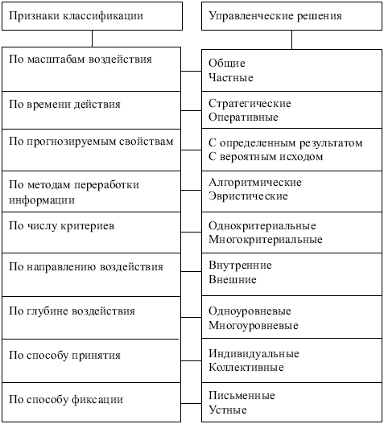
Классификация видов принятия решений:

Slide 8
Этапы процесса принятия решений:
1 этап: Диагностика проблемы и признание необходимости решения;
2 этап: Формулировка ограничений и критериев;
3 этап: Определение альтернатив;
4 этап: Оценка альтернатив;
5 этап: Выбор альтернативы;
6 этап: Реализация решений.

Slide 9
МЕТОДЫ ПРИНЯТИЯ РЕШЕНИЙ:
Неформальные методы включают в себя:
Вербальная информация – это наиболее часто используемая информация. Сюда относят информацию из радио- и телепередач, от поставщиков, от потребителей, консультантов, от конкурентов, на различных совещаниях и конференциях. Данная информация легкодоступна, затрагивает все основные факторы внешнего окружения, представляющие интерес для организации. Однако она очень изменчива и неточна.

Slide 10
Письменная информация – это информация из газет, журналов, информационных бюллетеней, годовых отчетов. Эта информация обладает теми же достоинствами и недостатками, что и вербальная информация.
Промышленный шпионаж-это форма недобросовестной конкуренции, при которой осуществляется незаконное получение, использование информации, составляющей коммерческую, служебную тайну с целью получения преимущества.

Slide 11
Количественные методы используются, когда есть основания считать, что деятельность в прошлом имела определенную тенденцию, которая может продолжиться и в будущем.
Анализ временных рядов. Он основан на допущении, согласно которому случившееся в прошлом дает достаточно хорошее приближение к оценке будущего. Проводится с помощью таблицы или графика.

Slide 12
Причинно-следственное (казуальное) моделирование. Наиболее математически сложный количественный метод прогнозирования. Используется в ситуациях с более чем одной переменной. Казуальное моделирование – прогнозирование путем исследования статистической зависимости между рассматриваемым фактором и другими переменными.

Slide 13
Качественные методы подразумевается прогнозирование будущего экспертами.
Мнение жюри – соединение и усреднение мнений экспертов в релевантных сферах.
Совокупное мнение сбытовиков. Мнение дилеров или предприятий сбыта очень ценно, так как они имеют дело непосредственно с конечными потребителями и знают их потребности.
Модель ожидания потребителя – прогноз, основанный на результатах опроса клиентов организации.

Slide 14
Метод экспертных оценок. Он представляет собой процедуру, позволяющую группу различных областей экспертов приходить к согласию. По данному методу эксперты заполняют опросник по данной проблеме. Затем им дают опросники, заполненные другими экспертами, и просят пересмотреть свое мнение либо аргументировать первоначальное. Причем все опросники анонимны, как и анонимны сами эксперты, то есть эксперты не знают, кто еще входит в группу.

Slide 15
Закрепление нового материала:
Индивидуальный зачет (ситуационная игра, видеокейс)
Командный зачет
(задачи, кроссворд)

Slide 16
Подведение итога занятия

